Slide 1
Des solutions pour bien vivre et bien vieillir chez soi

Slide 2
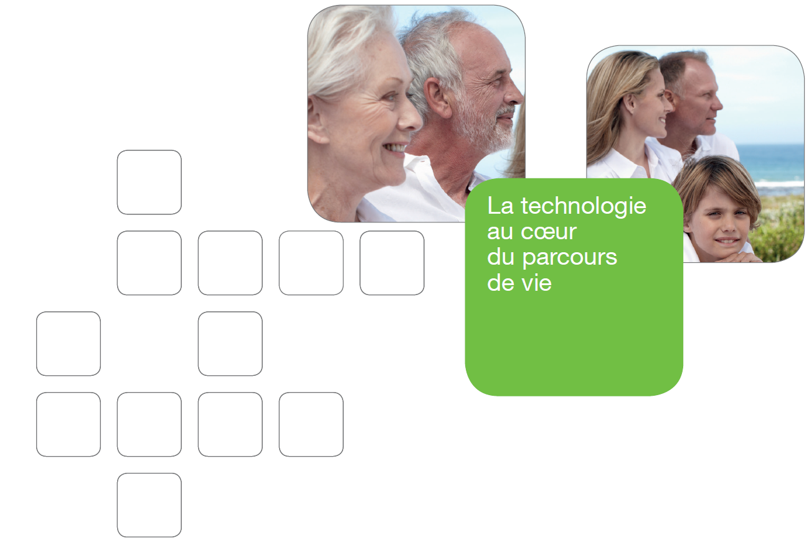
Les solutions électriques pour vivre chez soi plus longtemps

Slide 3
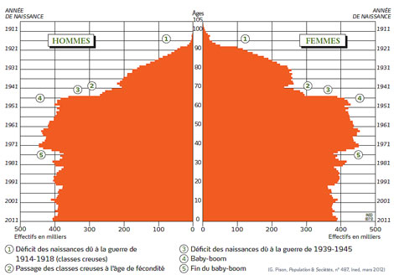
Les enjeux
⇨ 2030 → 20M de personnes 60+
⇨ 2035 → 6,1M de 80+
3M en 2007 puis à 8,4M en 2060
Baby-boom
2026 à 2054 → générations du baby-boom nées entre 1946 et 1974
Dès aujourd’hui…
1/4 de la population Française est âgée de 60 ans et +
Près d’1/3 des personnes âgées de 65 à 79 ans vivent seules
Source: INSEE / 2010

Slide 4
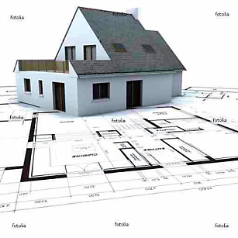
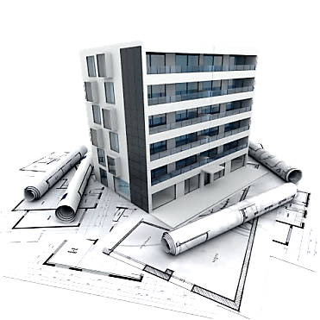
Les enjeux
Face au vieillissement de la population L’adaptation du logement est au
cœur de la problématique
⇨30%
de la population française aura
plus de 65 ans en 2020
⇨1/3
des personnes entre 65 et 79 ans
vivent seules
⇨80%
des français souhaitent pouvoir vieillir chez eux, auprès de leurs proches et amis
⇨2 millions
de logements occupés par des
personnes de plus de 60 ans
nécessitent une adaptation

Slide 5


Les enjeux
L’autonomie à domicile est désormais une préoccupation importante pour les institutions. D’ailleurs, on vit mieux et plus longtemps chez soi !
⇨ Prévision des dépenses de l’état pour la dépendance
35 milliards
45 milliards
Au cœur de ce projet, l’autonomie à domicile s’impose comme la piste prioritaire
2014
2040

Slide 6


Les enjeux
L’idéal serait de définir le logement suivant
le parcours ou période de la vie
Petite enfance
Enfance
Adolescence
Adulte
Personne vieillissante
Avec des technologies simples d’installation, adaptées pour les programmes neufs comme pour la rénovation.

Slide 7
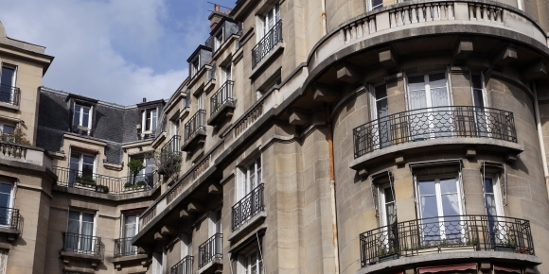
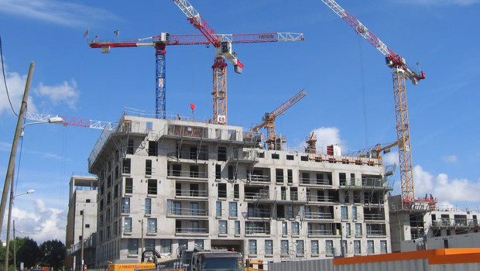
Les enjeux
Les adaptations nécessaires dans le logement pour :
prévenir les risques d’accidents domestiques,
faciliter la circulation et l’accès des lieux de vie,
sécuriser les personnes et les biens y compris à distance,
maintenir le lien social, donner l’accès aux informations extérieures,
faciliter le rôle des aidants (proches et intervenants professionnels)
⇨ Rénovation = 8% du parc existant
⇨ Neuf = 100% du parc à construire
Rajout de fonctions complémentaires
Adaptation pour
Un logement
évolutif
Création
de logement
évolutif adaptable aux
parcours de vie

Slide 8
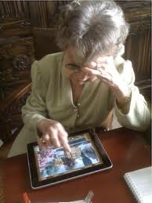
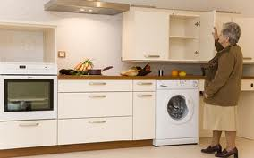
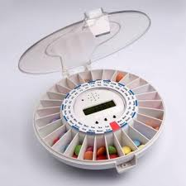
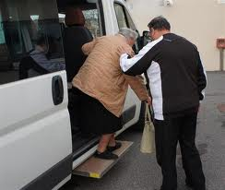


Les principaux besoins des personnes âgées
Confort
Logement
Santé
Mobilité
Sécurité
Lien social Communication
Stimulation Prévention
Autonomie

Slide 9

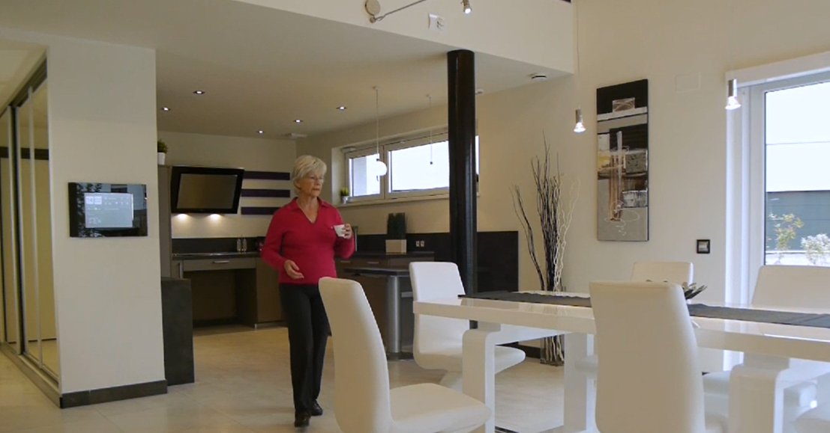




Les solutions domotiques notre savoir faire
Quelques exemples de partenariats :
les appartements évolutifs
projet CG67, CEP, NMA,….
plateforme de recherche de l'Institut de la Vision
maison d’accueil spécialisée PMR
Notes:
Homelab est l'une des plateformes de recherche de l'Institut de la Vision. Son objectif : améliorer l'habitat des personnes atteintes de déficiences visuelles. Véritable appartement équipé de type F2, cet outil localisé à l'intérieur de l'Institut de la Vision permet de valider avec des industriels des mobiliers adaptés, de l'électroménager, des systèmes de communication homme-machine, etc. dans le seul but d'améliorer l'autonomie, la sécurité et le bien être des personnes malvoyantes ou aveugles.
Le couplage de la domotique Tebis et de l'appareillage mural Kallysta, présentés à l'Institut de la Vision, apporte une souplesse d'utilisation au quotidien et répond aux attentes des utilisateurs :
Localiser un interrupteur grâce au contraste des couleurs des commandes et aux voyants lumineux indiquant les touches.
Reconnaitre la nature du circuit piloté grâce au toucher : différentes formes et/ou les matières utilisées (verre, acier, bois).
Quitter son logement l'esprit tranquille grâce à un système permettant d'éteindre l'ensemble des éclairages et de fermer tous les volets roulants par une simple impulsion sur un bouton de commande
L’Association LA SEVE ET LE RAMEAU a pour but d’aider des Personnes Adultes Handicapées Physiques à trouver leur place dans la société, à leur permettre d’exister pleinement, en vivant leur propre autonomie.
Le groupe Vivalib a développé, au bénéfice des personnes âgées, un référentiel permettant aux promoteurs et/ou bailleurs sociaux de générer une nouvelle offre d’appartements, les rendant à la fois adaptés et évolutifs, facilitant ainsi l’autonomie et retardant d’autant l’arrivée en institution.
Vivalib contribue à réconcilier l’économique et le social, en déployant, sur le territoire national, un nouveau type d’appartements spécialement adaptés pour prolonger l’autonomie des personnes âgées à domicile, à un coût accessible au plus grand nombre. »
Adorha: Un habitat intergénérationnel, adapté, évolutif et intégrant les technologies de l’information et de la communication.

Slide 10

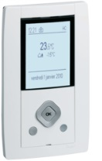
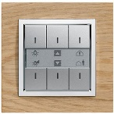
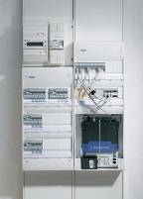

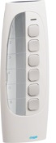


Les solutions domotiques améliorer le quotidien
Commande

Slide 11
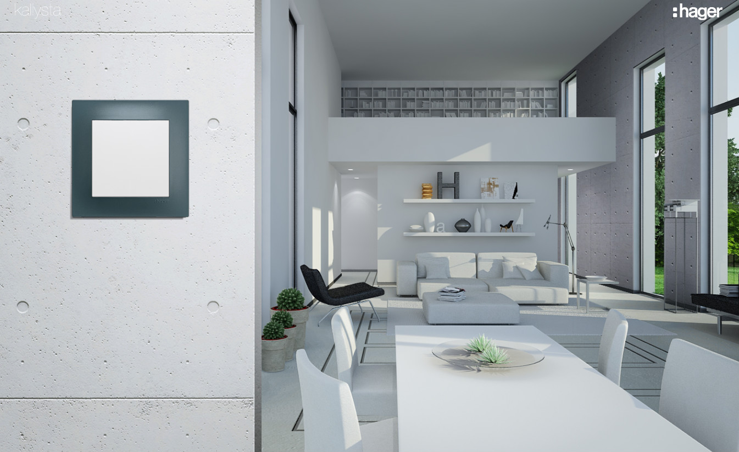






L’appareillage mural pour jouer sur les contrastes
Kallysta POP
Fonctions :
Commandes éclairage
Signalisation par Voyant
Inter Automatique pour éclairage
Domotique

Slide 12




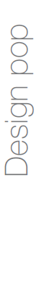













L’appareillage mural pour jouer sur les contrastes
Objectif : > à 70%
83%
70%
93%
90%

Slide 13


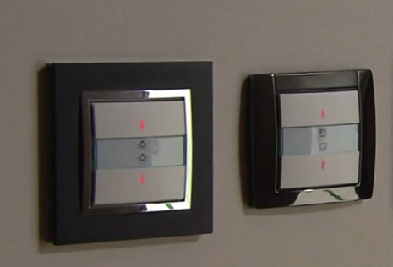


L’appareillage mural pour jouer sur les formes et textures
Exemple : 1 fonction par forme
Eclairages
Volets
pop
epure
classic

Slide 14









Les solutions domotiques automatiser l’éclairage
Commande
Puissance

Slide 15
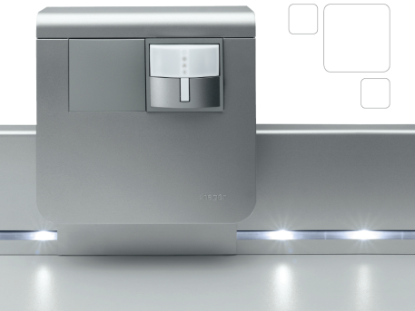



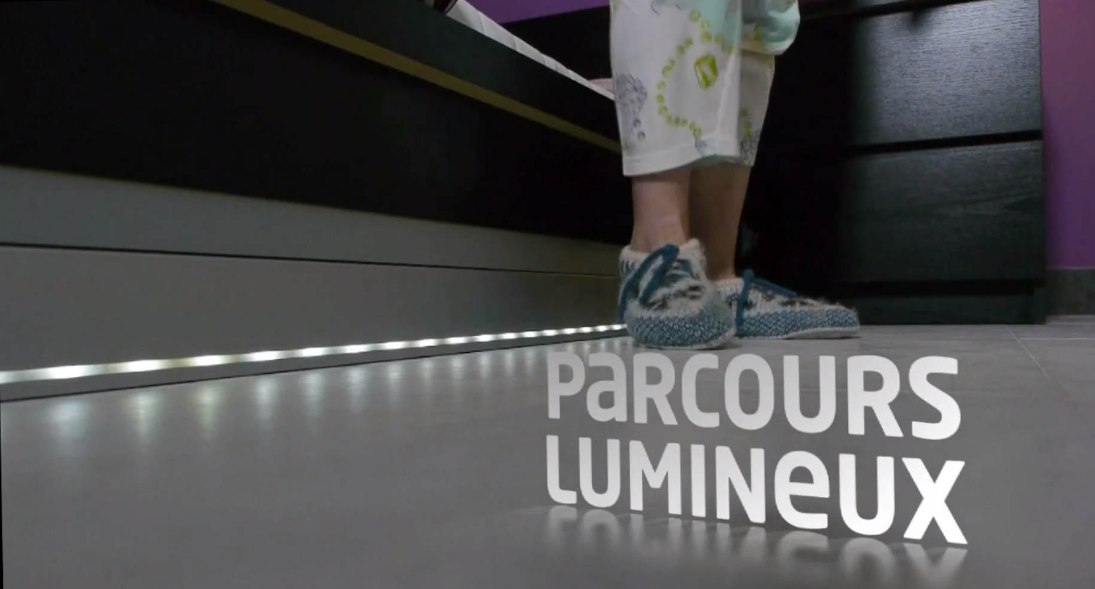
Les plinthes lumineuses pour sécuriser les parcours nocturnes

Slide 16





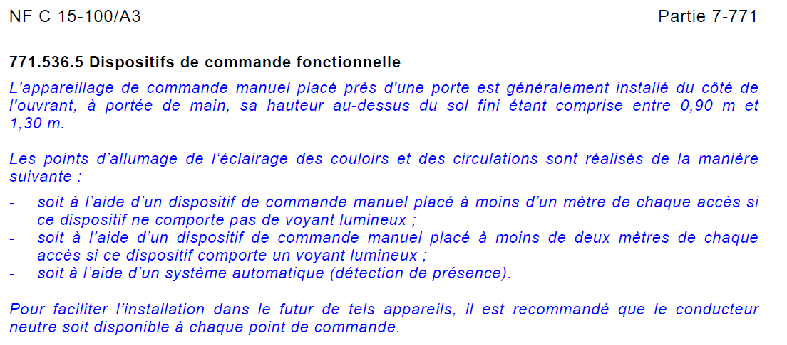




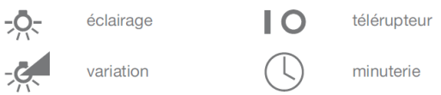
Les solutions domotiques évolutives
INSTALLATION FIGEE
INSTALLATION EVOLUTIVE
INSTALLATION DOMOTISEE
Tableau
électrique
Tableau
électrique
Tableau
électrique
Fonctions :
Interrupteur
Télérupteur
Minuterie
Variation
Cde générale
Fonction :
Interrupteur
Fonction :
Interrupteur

Slide 17

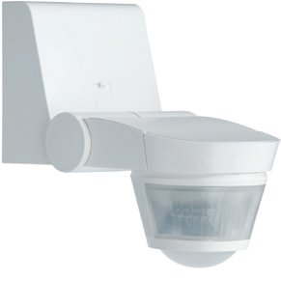
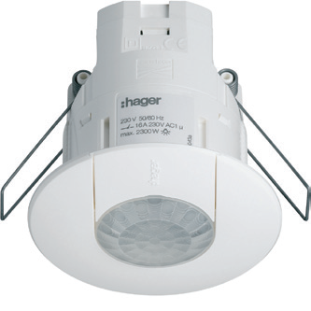
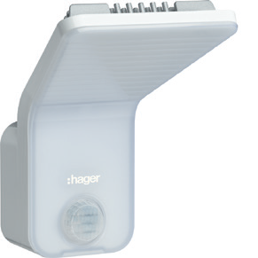
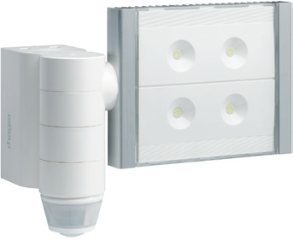
Les détecteurs pour baliser et sécuriser les parcours
Détecteurs
Luminaires à détection intégrée

Slide 18

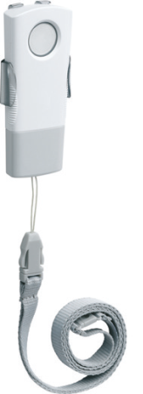
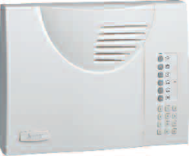


Les solutions domotiques avertir sa famille ou ses amis
Sécurité
Commande
Puissance

Slide 19
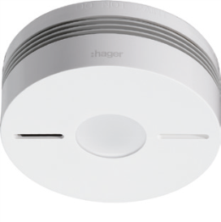
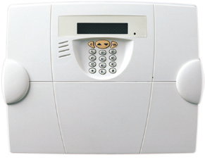


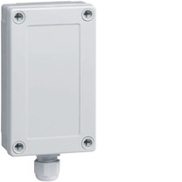

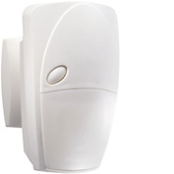
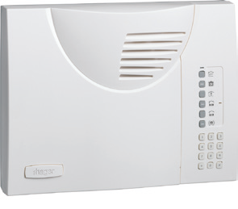

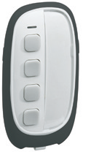
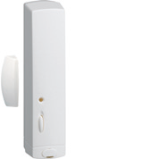
Les produits de sécurité pour se sentir protégé
Appel d’urgence et détection technique
Protection intrusion

Slide 20

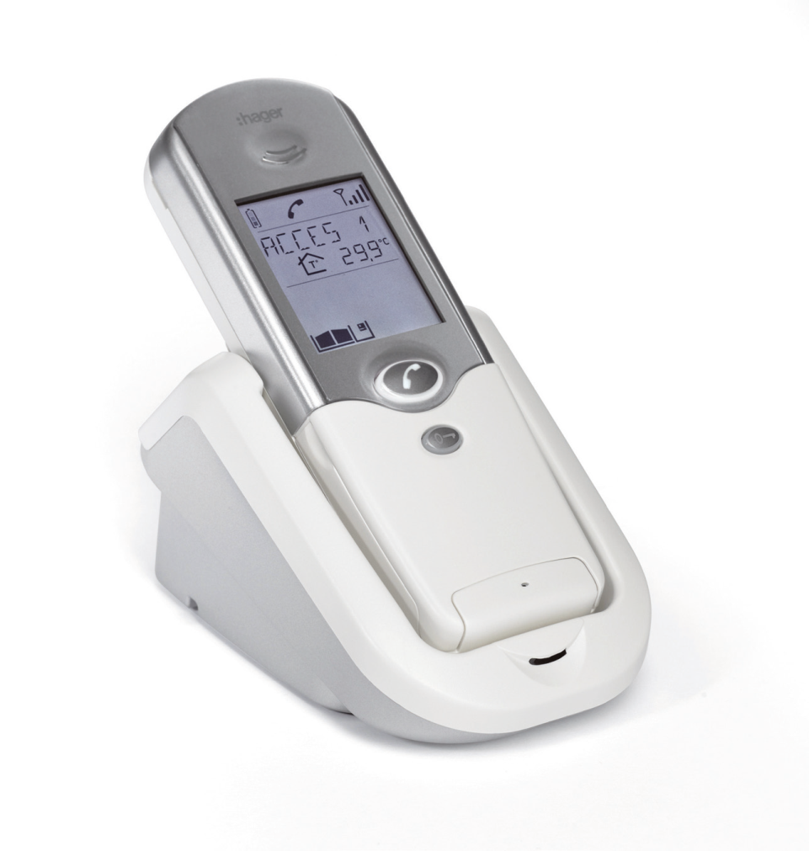



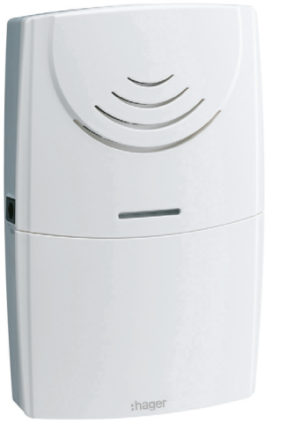
Les carillons et interphones radio pour accueillir ses amis

Slide 21

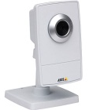






Les solutions domotiques communiquer et interagir
Communication et visualisation
Sécurité
Commande
@
Puissance

Slide 22
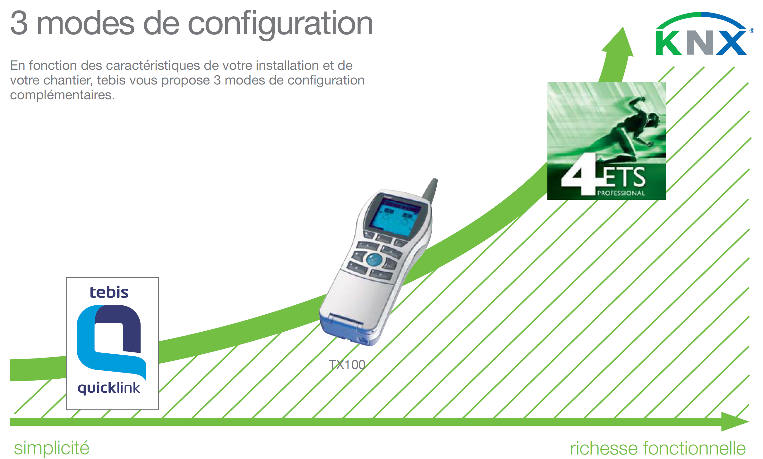


Les solutions domotiques configuration adaptée

Slide 23



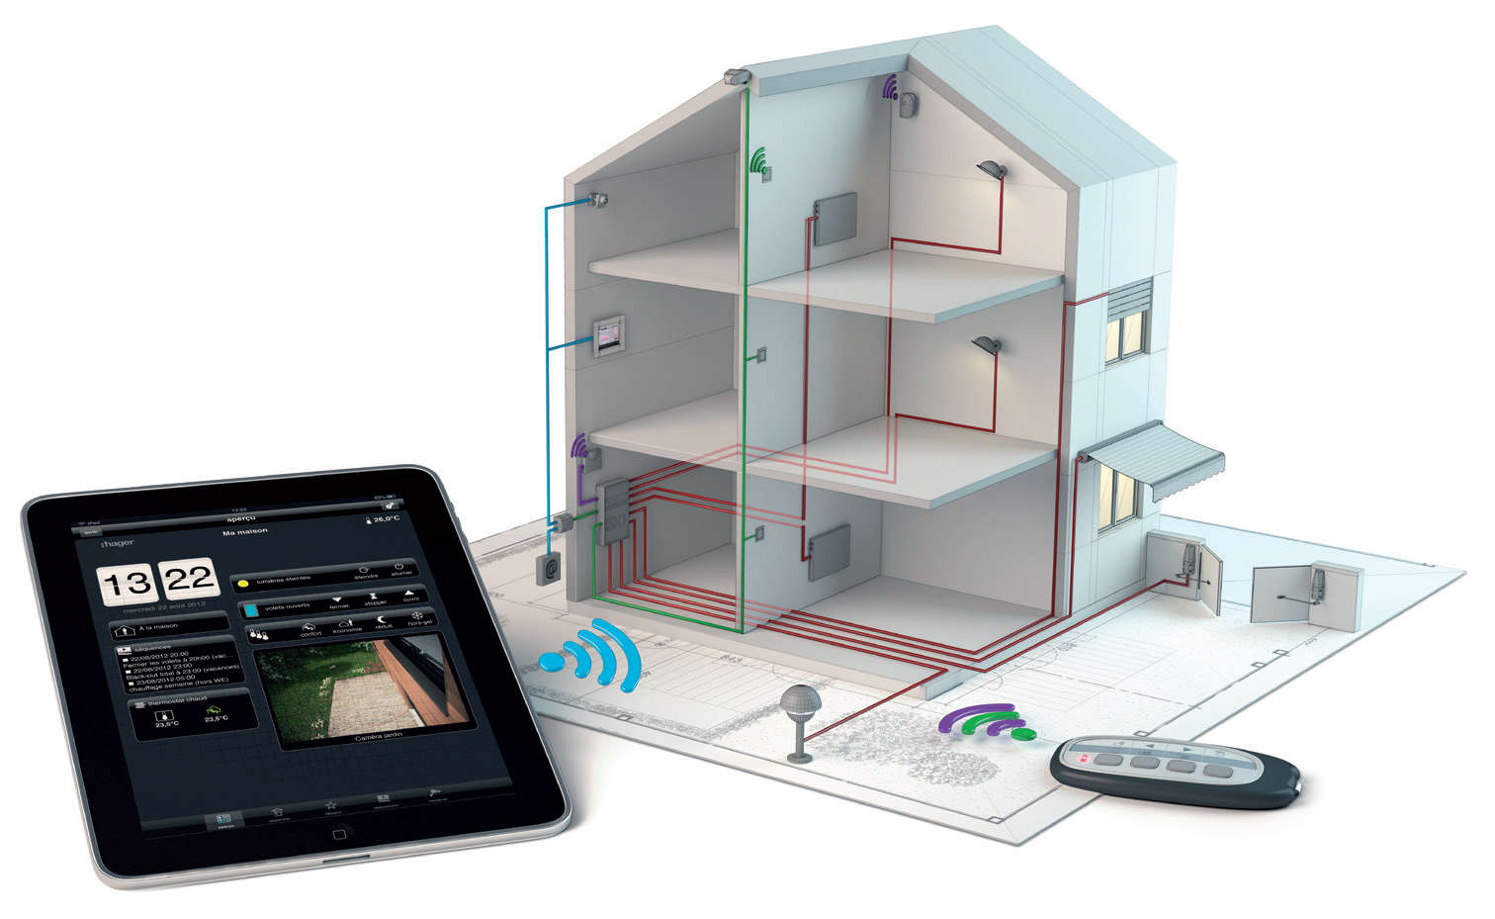
Les solutions domotiques évolutivité et pérennité
modifier des commandes
adapter aux rythmes de vie
optimiser les ressources
communiquer avec l’extérieur

Slide 24
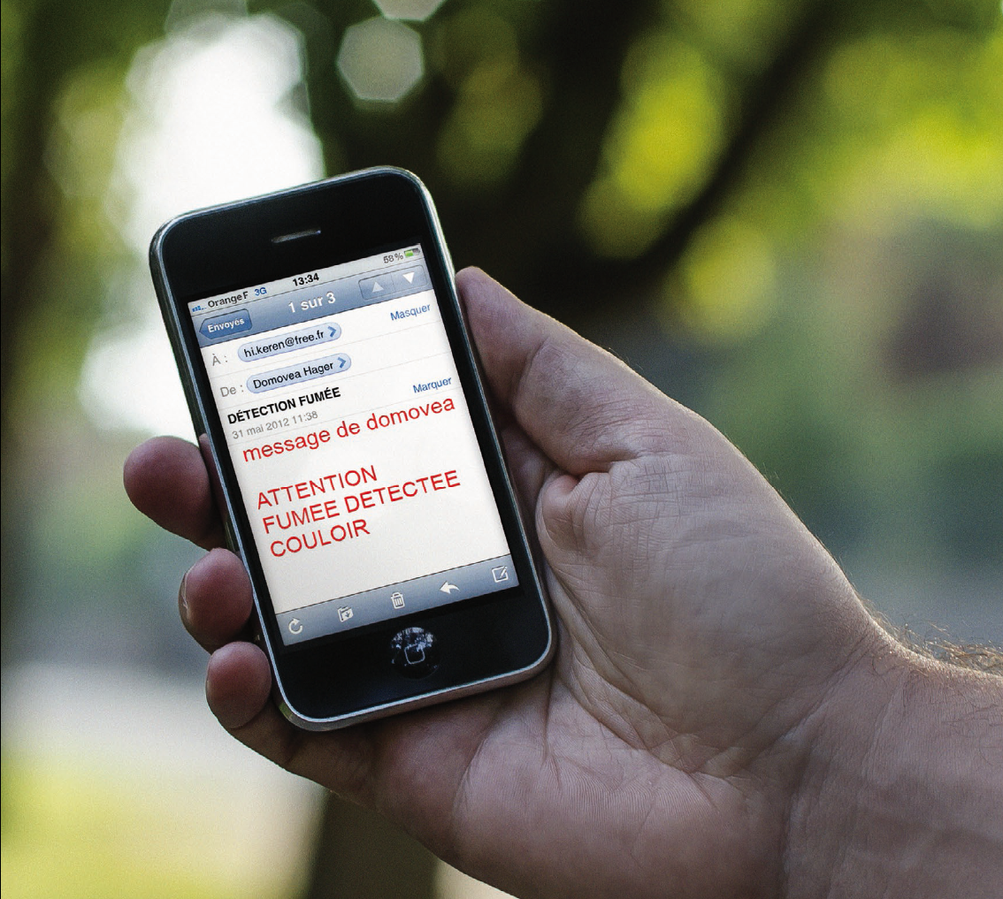
Les solutions domotiques sérénité
commande et visu locale et à distance
gestion des évènements :
détection technique
détection fumée
appel d’urgence

Slide 25
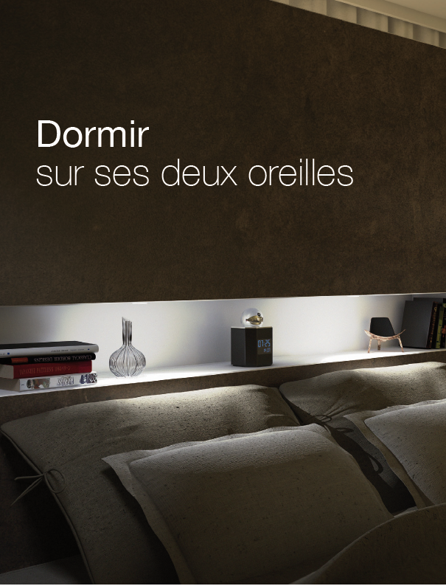
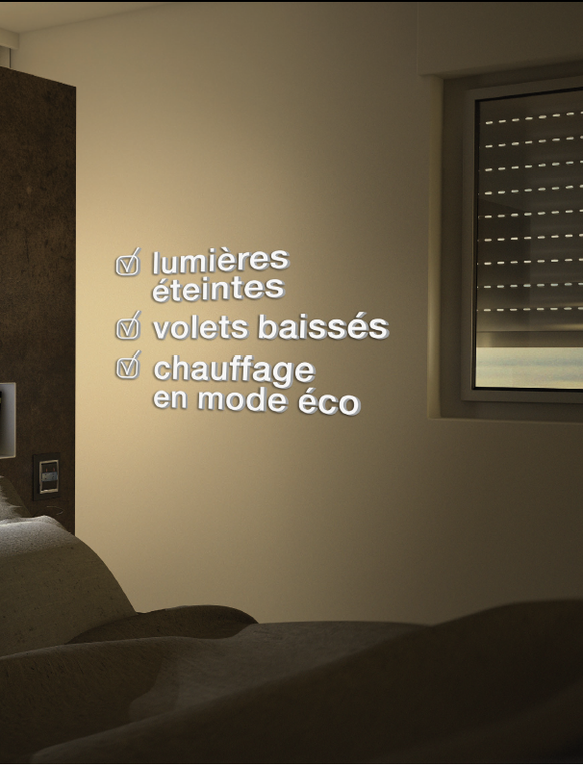
Les solutions domotiques simplicité
utilisation intuitive
simplifie la vie de tout les jours
action à distance
pilotage multifonctions (éclairage, VR, chauffage …)
scénarios de vie évolutifs

Slide 26
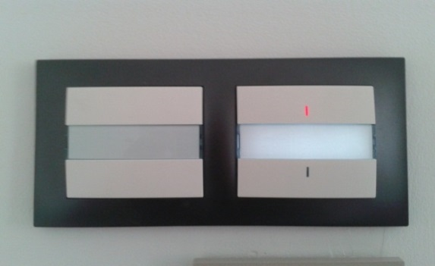
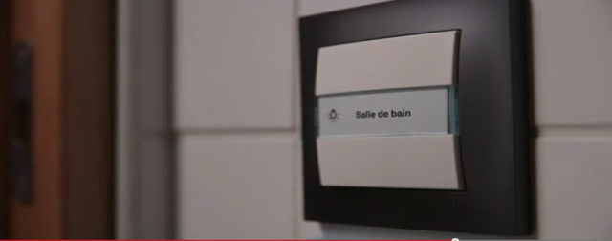
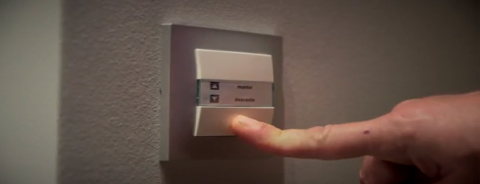
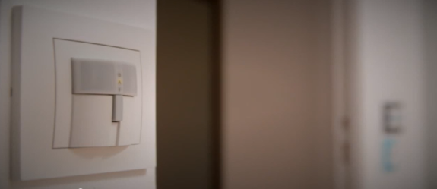
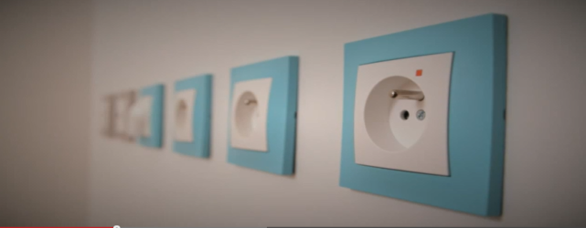
Les solutions domotiques adaptation aux besoins liés au vieillissement
Une installation prévenante et non stigmatisante
Sécurité
Confort
Localisation nocturne
Retro Eclairage
Détection présence
Détection luminosité
Commandes individuelles
Commandes Groupées
Différenciation des circuits
Largeur de contact
Signalétique

Slide 27
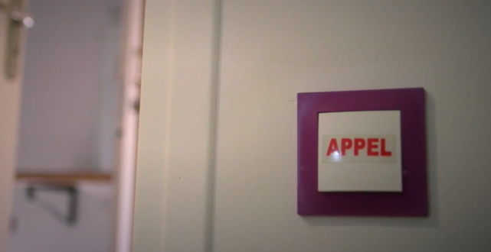
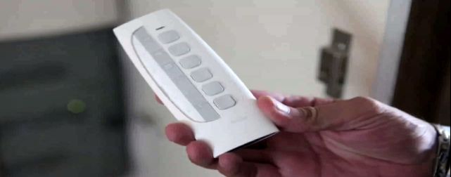







Les solutions domotiques adaptation aux besoins liés au vieillissement
Une installation sécurisante et reposante
Sécurité et lien
Confort
Bouton d’Appel
Détection de fumée
Détection technique
inondation
température
…
Limiter les déplacements
Télécommandes
Exemple d’utilisation
éclairage
volets
ouverture porte
scénario nuit
appel d’urgence

Slide 28








Les solutions domotiques adaptation aux parcours de vie
AUJOURD’HUI
DEMAIN
APRES-DEMAIN
Evolution vers les solutions domotiques : Pré-équipement électrique minimalisé

Slide 29


Les solutions domotiques évolutives
INSTALLATION EVOLUTIVE
INSTALLATION DOMOTISEE
Pré équipement câblage électrique
Quicklink
Produits Bus
Quicklink / TX100 Bus - RF

Slide 30








Les solutions domotiques évolutives
Contrôle Accès local
INSTALLATION DOMOTISEE
OUVERTURE
FERMETURE
Commandes radio
Actionneurs placés dans la GTL
VEROUILLAGE
DEVEROUILLAGE
OUVERTURE

Slide 31





Former nos clients c’est aussi notre métier
spécialistes de la formation technique
10 centres de formation proches de nos clients
des parcours de formation adaptés
des formations de 1 journée
orientées bénéfices clients
pratiques (50% du temps)
Parcours pédagogique
Agrément : N° 42 67 02 609 67 (formation remboursable sous conditions)

Slide 32
Merci pour votre attention

